Slide 1
Algoritmos Genéticos Aplicados ao Roteamento Multicast na Internet, Contemplando Requisitos de Qualidade de Serviço e Engenharia de Tráfego
Paulo Teixeira de Araújo
Gina Maira Barbosa de Oliveira
Universidade Presbiteriana Mackenzie

Slide 2
Motivação
Serviço Best-effort na Internet:
  Não possui tratamento diferenciado
  Dificulta a obtenção de QoS
Aumento de tráfego nas Redes
⇓
Engenharia de Tráfego (ET)
QoS ⇒ Roteamento QoS
ET ⇒ Roteamento Baseado em Restrições

Slide 3
QoS
QoS em redes: uma série de requisitos de serviços a serem atendidos pela rede durante o transporte de um fluxo de dados .
Diferente aplicativos ⇒ diferentes requisitos
Requisitos:
• - Largura de banda (bandwidth):
- Retardo (delay):
- Variação do retardo (jitter):
- Probabilidade de perda de pacotes
- Memória (buffer):;
- Número de passos (hops count):
• - Distância física:
• - Custo (cost):

Slide 4
ET
O IETF (Internet Engineering Task Force) criou algumas propostas que definem a QoS e formas de obtê-la: Engenharia de Tráfego (ET).
Os objetivos da ET referem-se tanto ao tráfego dos aplicativos, quanto aos recursos da rede como um todo:
  Orientado a tráfego: requisitos QoS no fluxo de dados.
  Orientado a recurso: assegurar que recursos da rede não sejam utilizados em excesso, tornando-se congestionados, enquanto outros fiquem sub-utilizados.

Slide 5
Problema
Roteamento:
Roteamento Baseado em Restrições:
Cálculo de Rotas:
combinação de 2 ou + métricas aditivas/ multiplicativas
NP Completo
Implementação Intratável
Para ser aceito pelos protocolos da Internet é necessário que o tempo de processamento seja baixo o suficiente para não atrapalhar o dinamismo do tráfego (Evitar Congestionamento)

Slide 6
Solução Analisada
Algoritmo Genético:
Cálculo de rotas QoS em diversos trabalhos
O modelo discutido é fortemente baseado em (Zhengying et al., 2001).
Adaptações para endereçar lacunas em (Zhengying et al., 2001).
Inovações incorporadas para atingir requisitos da ET:
    Métrica Número de Passos
    Mecanismo para impedir rotas repetidas

Slide 7
Modelo Original (Zhengying et al., 2001)
O objetivo do AG é encontrar rotas multicast que atendam aos requisitos:
      Delay Máximo
      Custo Mínimo
      Largura de Banda Disponível (*)
Este modelo, por sua vez, é fortemente baseado em (Ravikumar et al., 1998), que usa as mesmas métricas QoS.
Estas métricas são necessárias à transmissão de aplicativos multimídia em tempo real.

Slide 8
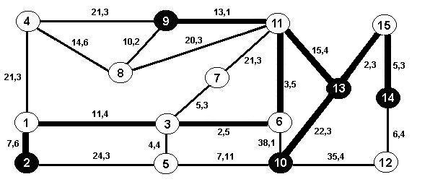
Modelo Original (Zhengying et al., 2001)
enlace
roteador
custo,delay
O objetivo do AG é:
  Encontrar uma árvore (rota) multicast que atenda ao delay máx. em cada caminho.
  Dentre as árvores que atendem ao delay, encontrar a árvore de menor custo.

Slide 9
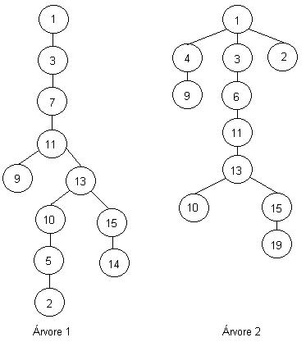
Indivíduos: árvores multicast
População Inicial: gera aleatoriamente árvores que partem da origem até atingir todos destinos.
14

Slide 10
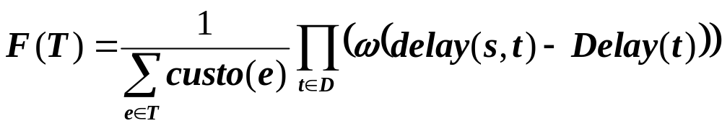
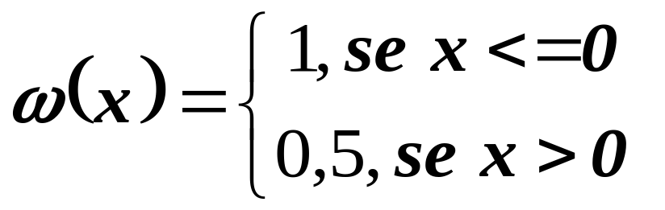
Avaliação:
E: conjunto de enlaces. e ∈ E
s: nó origem e D: conjunto de nós destinos
T: árvore multicast. T(s,D)
t: um caminho até um dos destinos em T
Delay(t) = Delay máximo (restrição do roteamento)
delay(s,t) = atraso partindo de s até um destino t
ω(X): função de penalidade:

Slide 11
Crossover composto pelos seguintes passos:
escolher 2 pais utilizando-se seleção pela roleta;
comparar pais p/ identificar os arcos idênticos;
criar sub-árvores a partir destes arcos;
gerar um filho através da re-conexão das sub-árvores, realizada respeitando-se o seguinte critério:
se um dos dois pais atender ao delay máx., é utilizado um algoritmo tradicional que encontra o caminho de menor custo entre as sub-árvores;
senão, o algoritmo de busca encontra o caminho de menor delay.

Slide 12
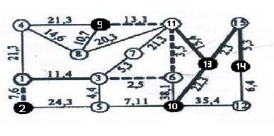
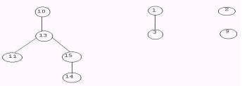
14

Slide 13
Mutação:
Eliminamos arcos de um conjunto de nós escolhidos aleatoriamente do indivíduo.
Como conseqüência, sub-árvores derivadas deste filho são geradas.
O algoritmo re-conecta as sub-árvores da nova árvore T utilizando o mesmo processo do método de recombinação.

Slide 14
Modelo Implementado
Lacunas no Modelo Original e Adaptações:
Inexistência de arcos idênticos | O pai de menor custo (ou delay) é replicado como filho. A decisão custo/delay segue o mesmo critério da conexão.
Algoritmo utilizado na conexão das sub-árvores. | Busca em profundidade
Tamanho Elite | 50% da população
Percentual de nós desconectados na mutação. | 20% do total de nós

Slide 15
Modelo Implementado
Inovações visando ET:
Inclusão do número de passos como métrica: critério de desempate, quando existirem caminhos de mesmo custo.
Critério: delay/custo/no.passos
Inclusão de um mecanismo para inibir rotas repetidas na população final: a cada filho gerado, verifica se o mesmo já existe na população. Se existe, ocorre mutação.

Slide 16
Modelo Implementado
Modificações incorporadas são importantes para a ET, pois permitem:
- A implementação do re-roteamento rápido que, aumenta a confiabilidade da rede através da criação de rotas backup a serem utilizadas.
- A distribuição de carga.
- A melhoria do desempenho total da rede pois, com a diminuição do número de passos, há uma redução no consumo geral dos recursos da rede.

Slide 17
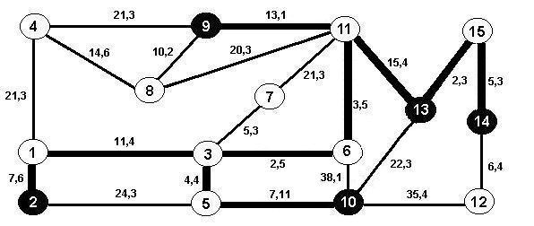
Experimentos
Rede0 (Zhengying et al., 2001) ⇒ Delay máx: 25ms
Delay: 24ms
Custo: 69
Delay: 24ms
Custo: 80

Slide 18
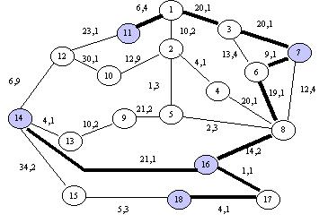
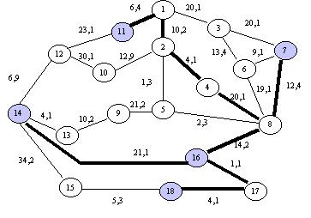
Experimentos
Rede1 (Ravikumar et al., 1998) ⇒ Delay máx: 9ms
Delay: 8ms
Custo: 114
Delay: 8ms
Custo: 92

Slide 19
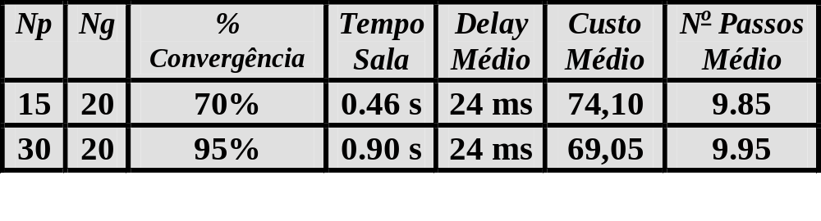
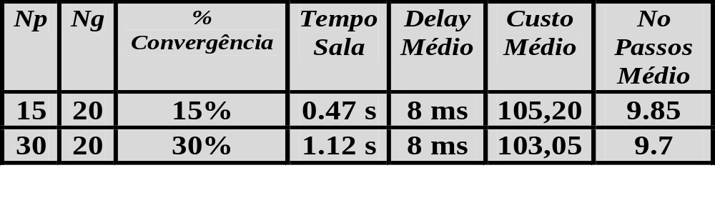
Experimentos
Resultados Rede 0
Resultados Rede 1

Slide 20
Comentários Finais
AG implementado converge para a solução ótima global, enquanto que as implementações originais não conseguiram.
Nas execuções em que o AG não consegue convergir para o ótimo global, são obtidas soluções sub-ótimas que atendem ao delay, com um pequeno acréscimo no custo.
As rotas sub-ótimas obtidas possuem um pequeno acréscimo de custo, mas mantêm um no. de passos próximo ao ótimo global.

Slide 21
Comentários Finais
Mecanismo para impedir rotas idênticas, como o implementado, realmente se faz necessário para o re-roteamento: Diversidade: 0 a 11% ⇒79 a 89%
A solução é sensível à topologia da rede e à distribuição dos valores de custo e delay.
Novos experimentos com o objetivo de obter um ambiente que retorne uma melhor convergência para ambas as redes.
Utilização de algoritmos mais eficientes na busca do menor caminho na conexão.

